Slide 1
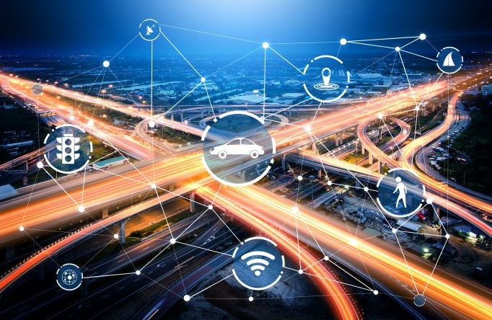
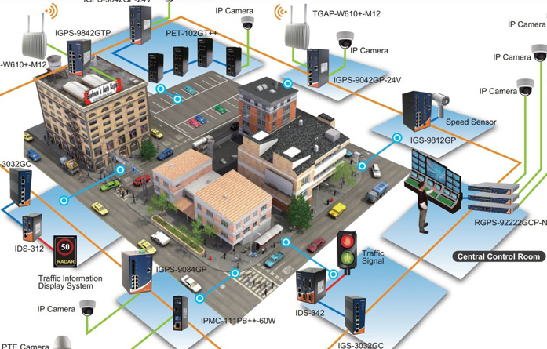
III.Liên hệ với Việt Nam và tiềm năng áp dụng các dịch vụ của Hệ thống ITS

Slide 2


1.TIỀM NĂNG CỦA ITS ÁP DỤNG TẠI VIỆT NAM
A. SỰ CẦN THIẾT VÀ LỢI ÍCH CỦA VIỆC ÁP DỤNG HỆ THỐNG ITS

Slide 3
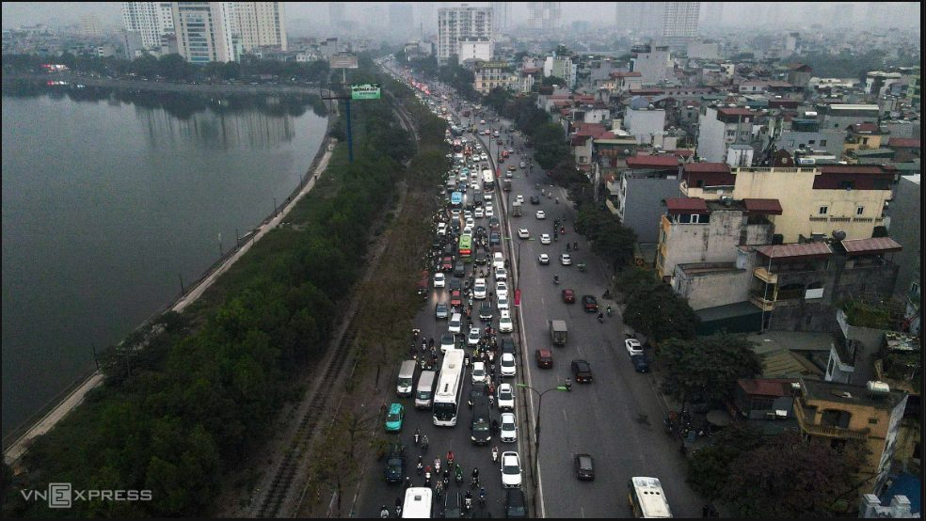
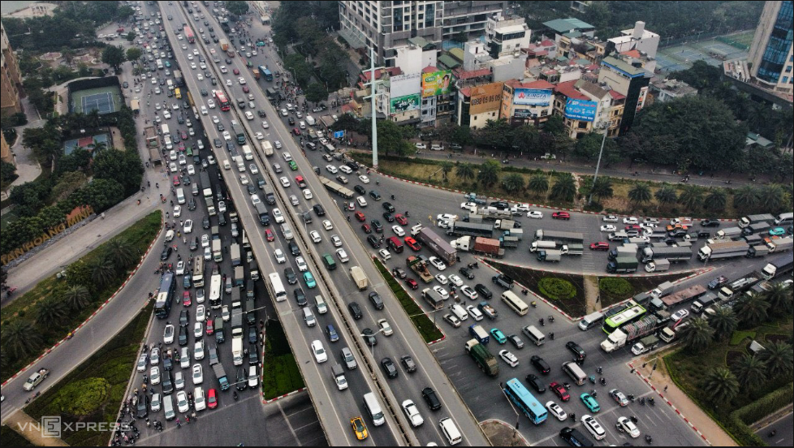
Sự cần thiết của hệ thống ITS
Giảm ùn tắc giao thông .
Bảo vệ môi trường.
An toàn giao thông.
Hiệu quả kinh tế.

Slide 4
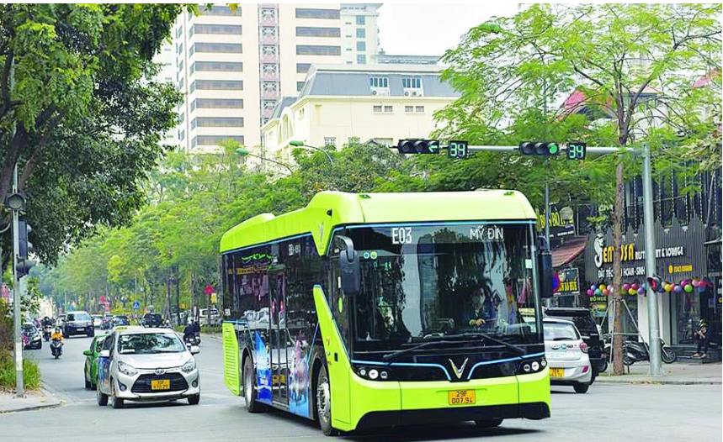
Lợi ích của ITS
Tối ưu hóa luồng giao thông.
Cung cấp thông tin thời gian thực.
Giảm chi phí và thời gian di chuyển.

Slide 5
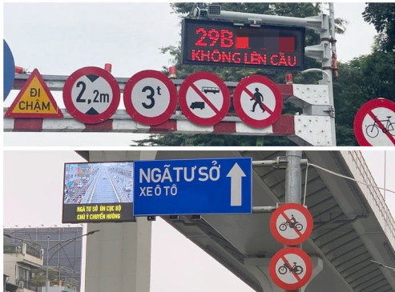
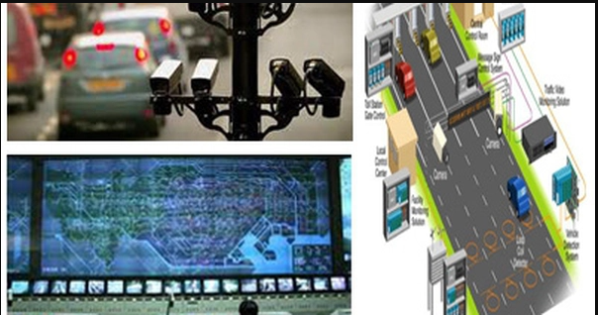
B. ÁP DỤNG HỆ THỐNG ITS VÀO THỰC TẾ VÀ ĐÁNH GIÁ KHẢ NĂNG TRIỂN KHAI
Áp dụng vào thực tế:
HỢP TÁC QUỐC TẾ
XÂY DỰNG CƠ SỞ HẠ TẦNG CÔNG NGHỆ
TRIỂN KHAI THÍ ĐIỂM

Slide 6
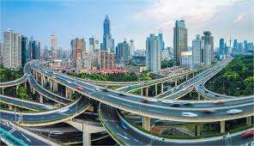

ĐÁNH GIÁ KHẢ NĂNG TRIỀN KHAI
Khả năng tài chính
Đánh giá kỹ thuật
Đánh giá xã hội

Slide 7
2. NHỮNG THÁCH THỨC VỀ HẠ TẦNG VÀ NGUỒN LỰC

Slide 8
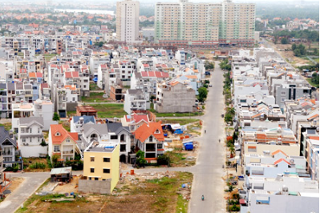
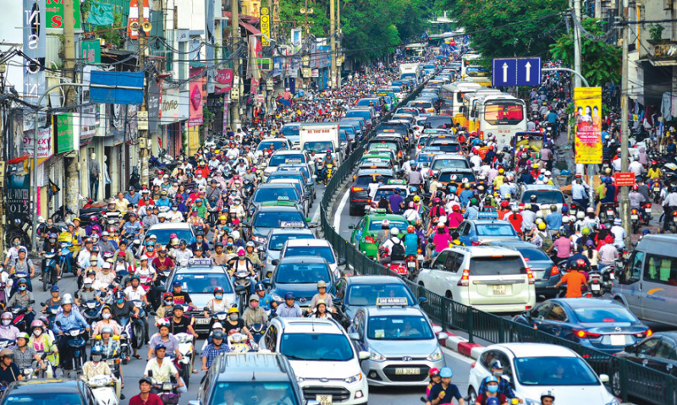
VỀ HẠ TẦNG
Cơ sở hạ tầng chưa đồng bộ
Thiếu thiết bị và công nghệ
Quy hoạch đô thị

Slide 9
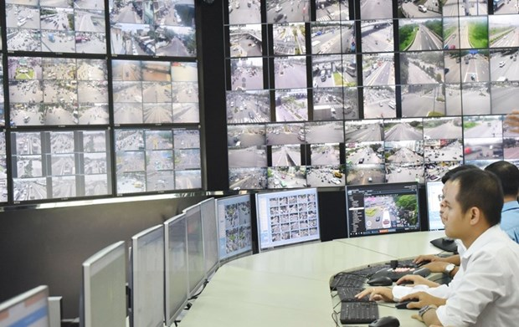
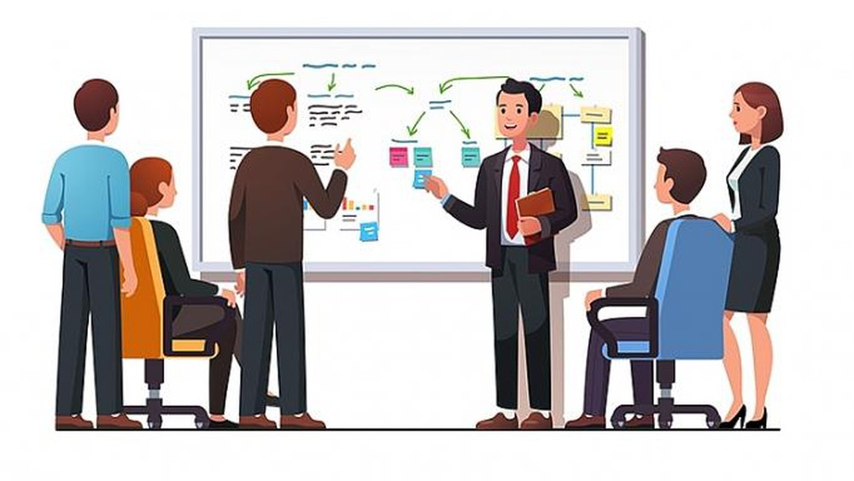
VỀ NGUỒN LỰC
Nguồn lực tài chính
Nguồn nhân lực
Quản lý và vận hành

